Slide 1


网厅电子账单寄送优化方案
2009年08月
福建新东网科技有限公司
http://www.doone.com.cn

Slide 2

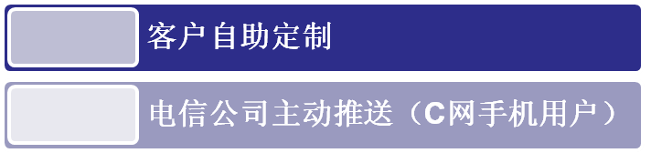
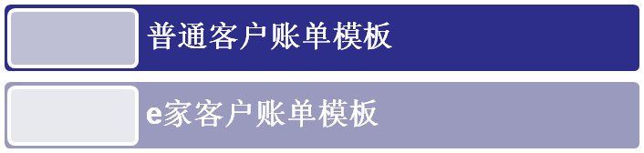
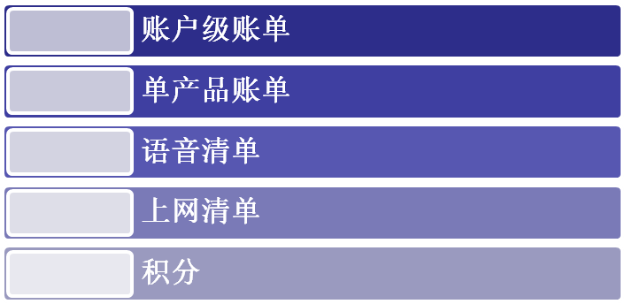
现状
电子账单服务方式：
电子账单版面设计：
电子账单数据范围：

Slide 3
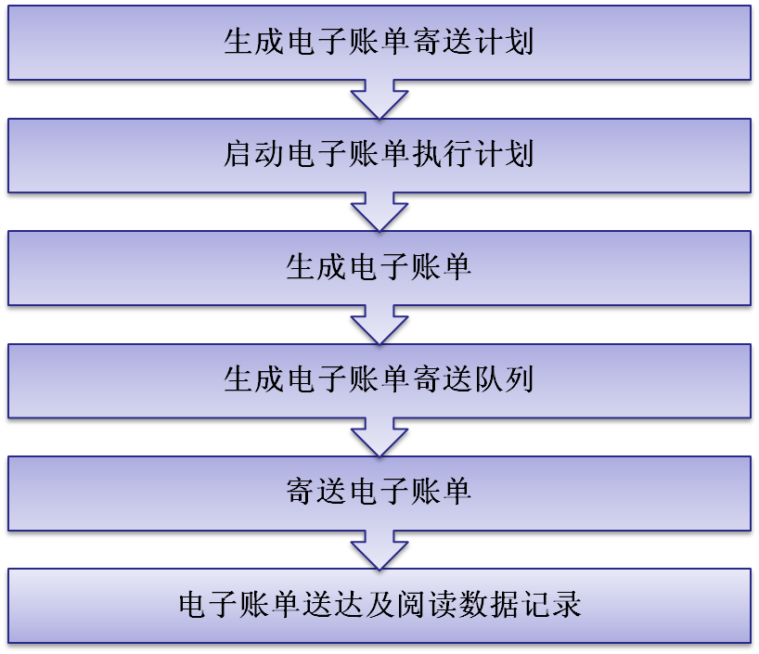
整体流程

Slide 4
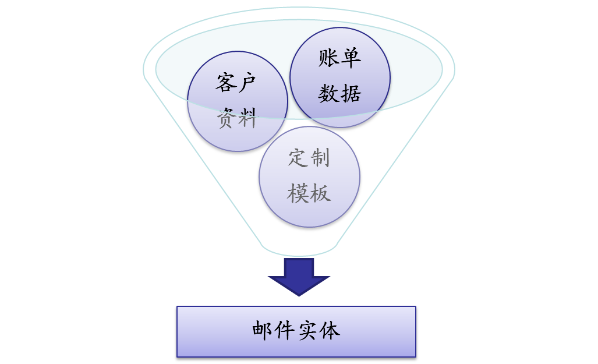


要素
邮件队列
邮件服务器

Slide 5
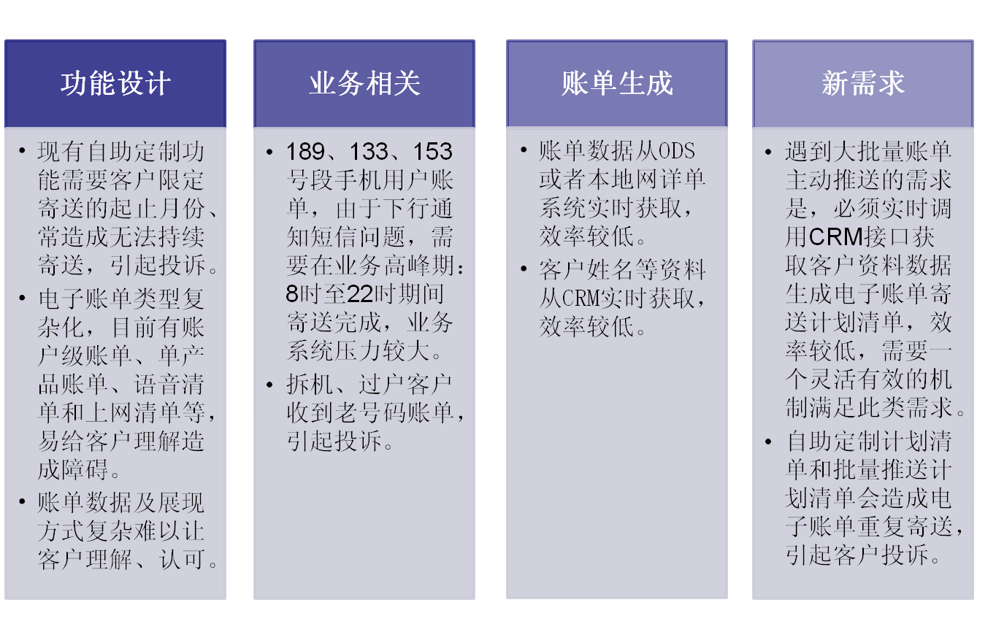
存在的问题

Slide 6
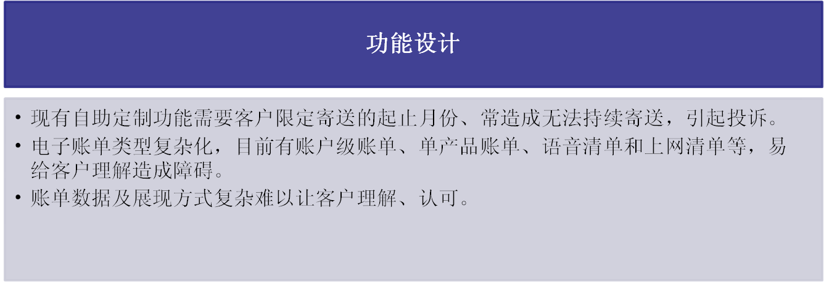
建议解决方案
系统默认寄送计划：为自助定制电子账单寄送的客户每月提供电子账单寄送，并且提供寄送计划终止、修改功能。
业务部门梳理电子账单类型、自助定制客户分类、推送分类并确定账单模板。
协调计费系统确认账目项，修正目前电子账单中难于理解的数据项及展现方式。

Slide 7
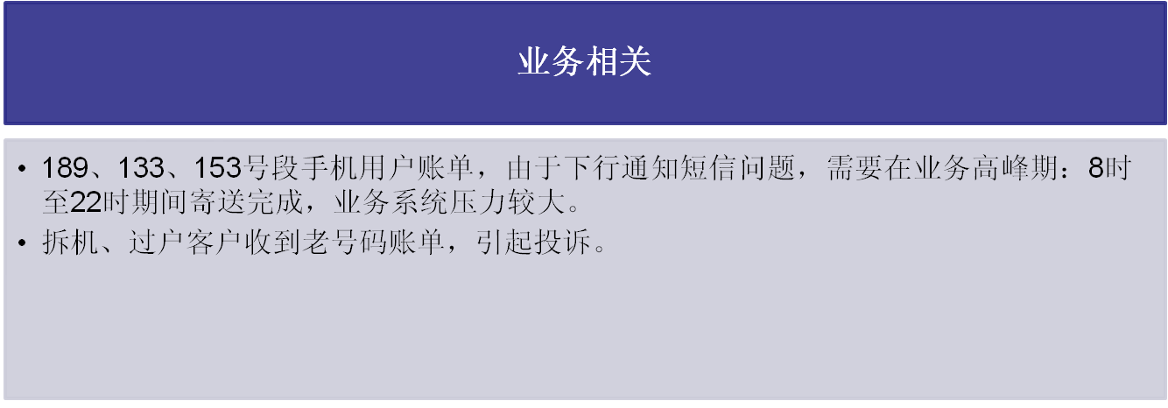
建议解决方案
对于189、133、153号段手机用户账单，将账单数据获取，实体账单生成，账单发送队列生成时间段控制在夜间，避开业务高峰期，避免给业务系统带来额为负荷。
协调CRM确定客户拆机、过户等变更业务引起的网厅相关数据、业务变化如何处理，形成一套通知、同步、修订的机制。

Slide 8
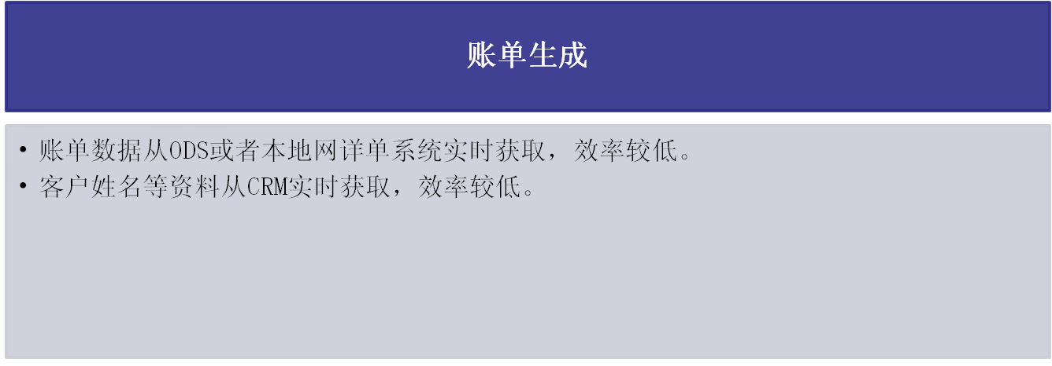
建议解决方案
对于账单数据的获取，考虑两种方案进行优化：
A:夜间避开业务高峰期调用ODS或本地网详单系统服务生成数据，对于获取数据失败、生成账单失败的情况，建立计划重执行机制补偿。
B:将账单数据从ODS或本地网详单系统迁移到网厅，但是需要考虑到迁移后到寄送前这段时间的调账问题以及寄送后调账，重发账单的问题。
如果建立了CRM之间的客户资料变更通知、同步和修订的机制，可以将实时调用CRM接口服务替换为直接从网厅读取客户资料数据。

Slide 9
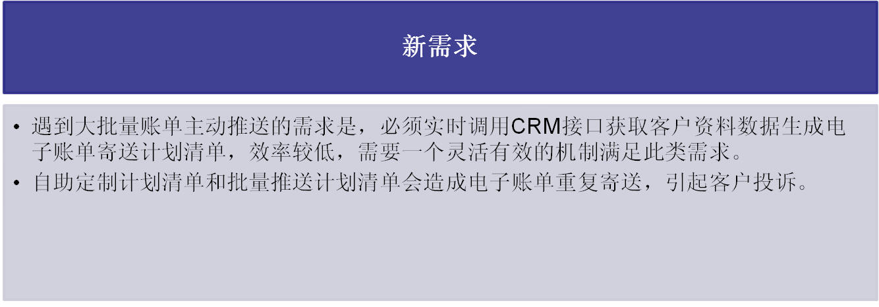
建议解决方案
根据大批量电子账单寄送需求设计：
批量推送目标客户数据模板（业务部门按模板要求提供标准数据）
系统筛除重复计划（客户自助定制计划和批量推送定制计划重复）
避开高峰期生成账单数据（参照前页的账单生成建议方案）
性能估算：
结合目前网厅接口服务器和应用服务器的处理来看，每天夜间（0点到8点）可以执行账单生成程序3万次（含无法获取的数据），目前账单每月计划清单中目标用户数：10万+45万=55万。所以估计需要18天的时间才可以生成并发送完成。也就是说，大致每月7日开始到25日可以完成寄送工作。
邮件服务器本身性能较好，3万封电子账单可以在3个小时内发生完成。

Slide 10

谢谢！

